Slide 1
Coping with
NP-completeness
成瀬隆昌(B3)

Slide 2
目次
Intelligent exhaustive search
Approximation algorithms
Local search heuristics
  Traveling salesman, once more
  Graph partitioning
  Dealing with local optima
    Randomization and restarts
    Simulated annealing

Slide 3
導入
前回までに高度なしらみつぶし探索や近似アルゴリズムを色々見てきた
今回のアルゴリズムはヒューリスティクスを用いたもの
このアルゴリズムは実行時間や近似率といった保証は一切
ない
このアルゴリズムが問題を解決するために必要な道具
  直感
  問題への十分な理解
  綿密な実験
  他分野からの知見(物理学や生物学など)

Slide 4
Local search heuristics
Local searchとは
  暫定的な解と、その解をちょっとだけ変化させた解とで
  より良い解だった方を保持する
  これを繰り返す
様々な最適化問題に対応する事ができる
Notes:
局所的な最適解を見つける方法

Slide 5
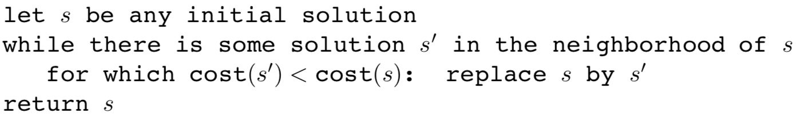
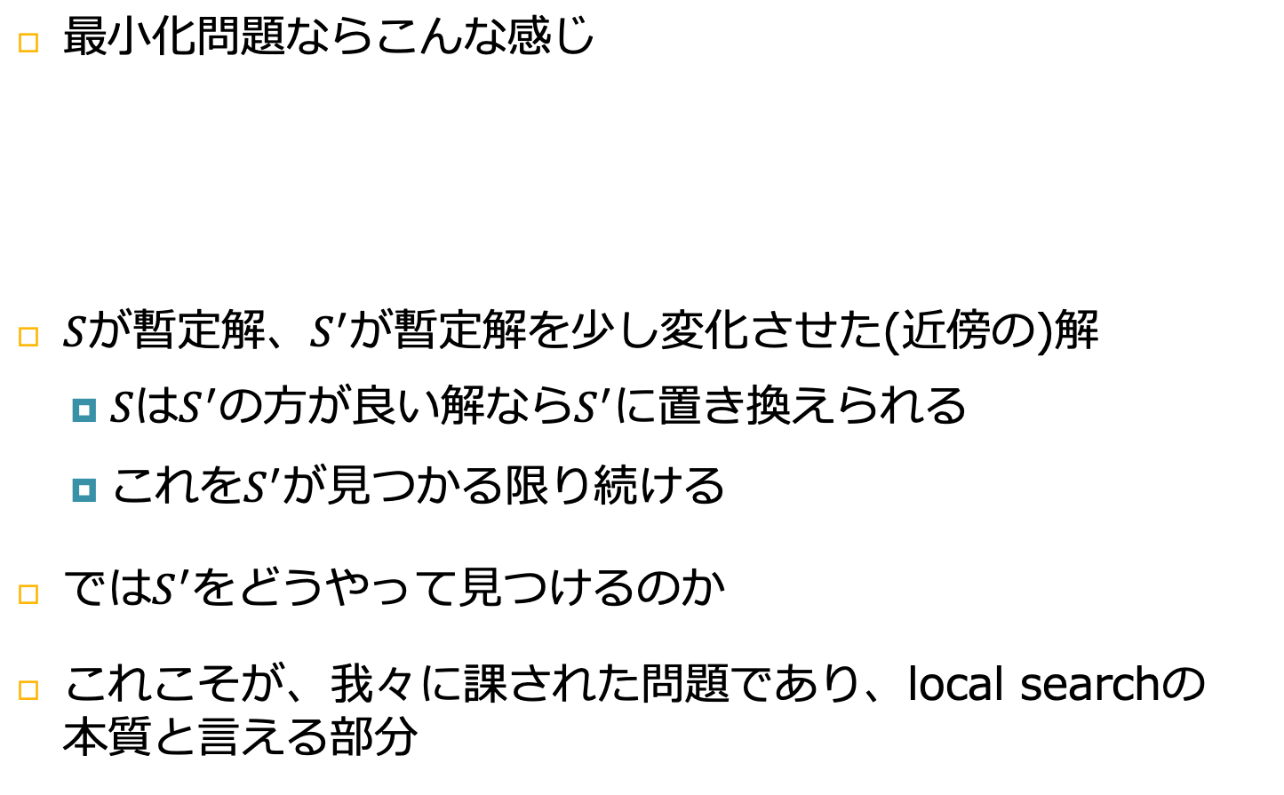
Local search heuristics
最小化問題ならこんな感じ
$S$が暫定解、$S^{′}$が暫定解を少し変化させた(近傍の)解
  $S$は$S^{′}$の方が良い解なら$S^{′}$に置き換えられる
  これを$S^{′}$が見つかる限り続ける
では$S^{′}$をどうやって見つけるのか
これこそが、我々に課された問題であり、local searchの
本質と言える部分

Slide 6
TSP, once more
TSPを例にしてみる
TSPでは暫定解の近傍の解をどうやって見つけていくのか
そもそも、ある解とある解がどうだったら解同士が近傍だということにするのか
  ある解とある解で使われている辺が大体同じなら、
  近傍っぽい
ある解とある解で”使われている辺が丁度2つ違う”とき、
これらの解同士が近傍であるとしてみる
  丁度1つ違うような解は存在しないので
これを2-changeと呼ぶことにする

Slide 7
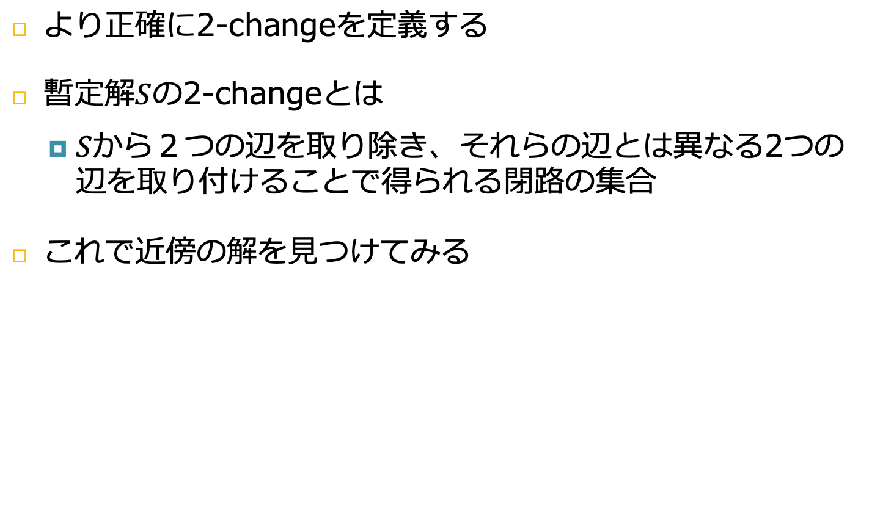
TSP, once more
より正確に2-changeを定義する
暫定解$S$の2-changeとは
  $S$から２つの辺を取り除き、それらの辺とは異なる2つの辺を取り付けることで得られる閉路の集合
これで近傍の解を見つけてみる

Slide 8
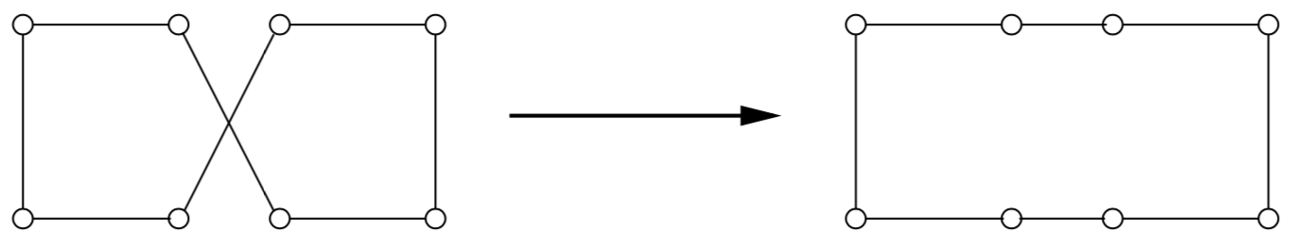
TSP, once more
2-changeだとこんな感じで近傍の解を見つけれる
近傍の解の定義ができたので、実装もこれでできる
次に、このアルゴリズムの性能評価をしたい
  全体でかかる実行時間は?
  常に最適解を返すのか?

Slide 9
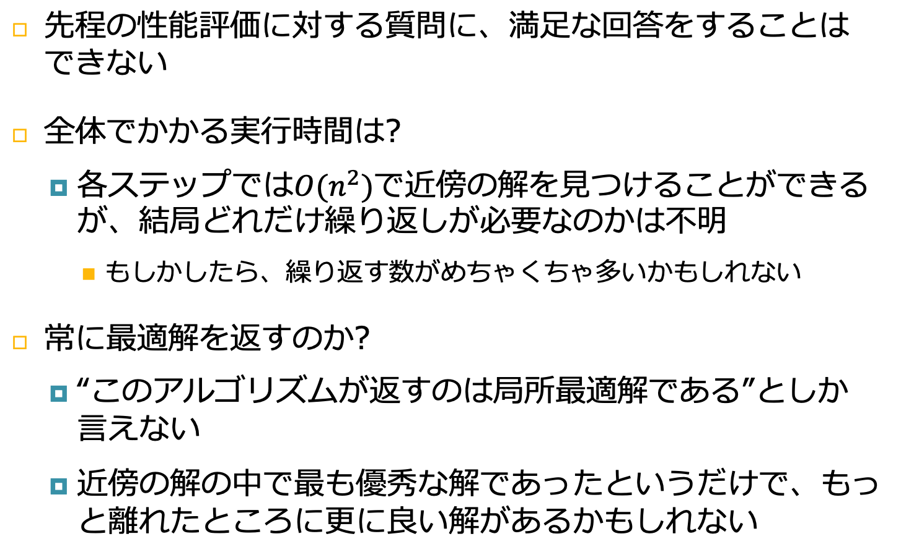
TSP, once more
先程の性能評価に対する質問に、満足な回答をすることは
できない
全体でかかる実行時間は?
  各ステップでは$O(n^{2})$で近傍の解を見つけることができるが、結局どれだけ繰り返しが必要なのかは不明
    もしかしたら、繰り返す数がめちゃくちゃ多いかもしれない
常に最適解を返すのか?
  “このアルゴリズムが返すのは局所最適解である”としか
  言えない
  近傍の解の中で最も優秀な解であったというだけで、もっと離れたところに更に良い解があるかもしれない

Slide 10
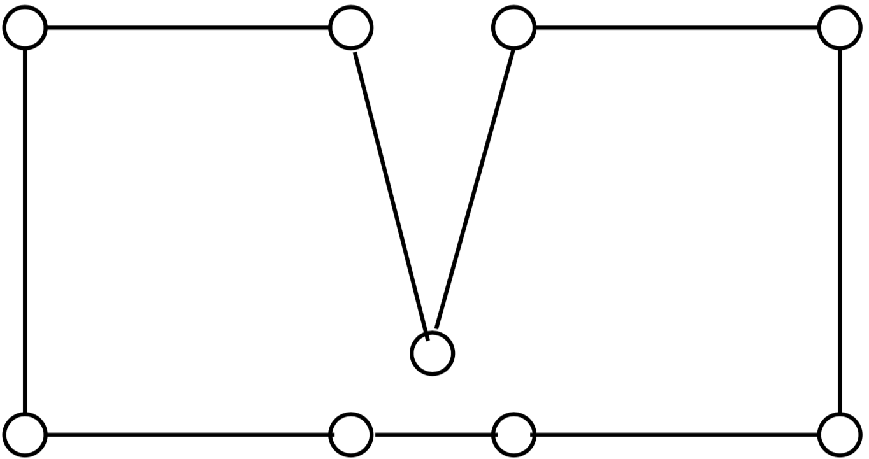
TSP, once more
例えば、局所最適解がこんな感じだったら
もっと良さげな解がありそうだけど、今提案した2-changeのアルゴリズムだとこれ以上良い解は近傍にない

Slide 11
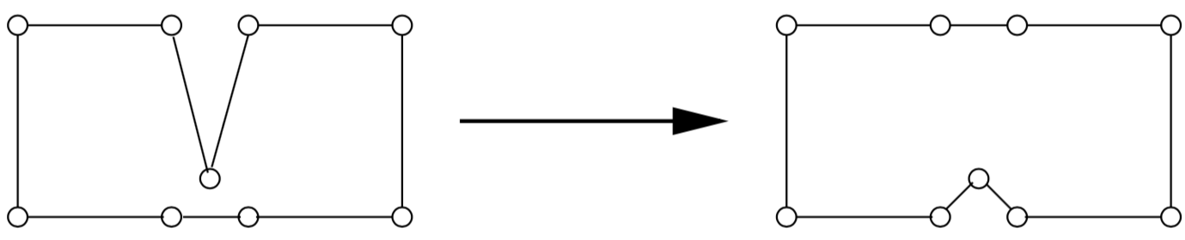
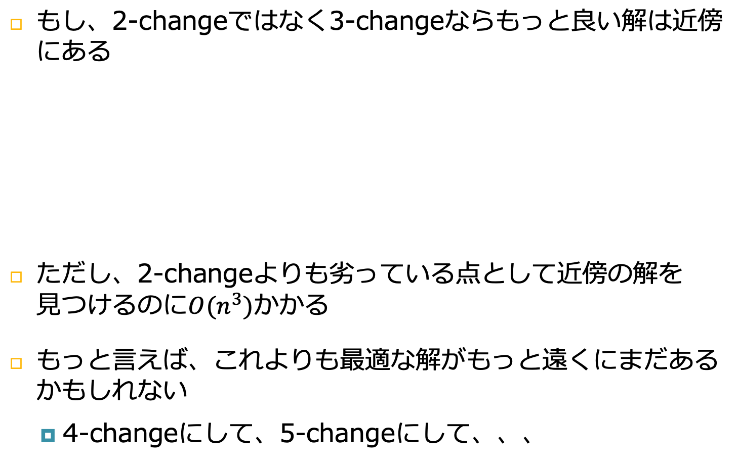
TSP, once more
もし、2-changeではなく3-changeならもっと良い解は近傍にある
ただし、2-changeよりも劣っている点として近傍の解を
見つけるのに$O(n^{3})$かかる
もっと言えば、これよりも最適な解がもっと遠くにまだあるかもしれない
  4-changeにして、5-changeにして、、、

Slide 12
TSP, once more
このようにlocal searchにおいて、アルゴリズムの効率と
局所最適解の質は相反する関係にある
  効率的に最適解を求めようとすると、質の低い最適解が
  求まることが多々ある
  逆も然り
どっかで折り合いをつける必要がある
  ある程度効率的で、ある程度質も高いようなアルゴリズムにする
基本的には実験で妥協点を決める

Slide 13
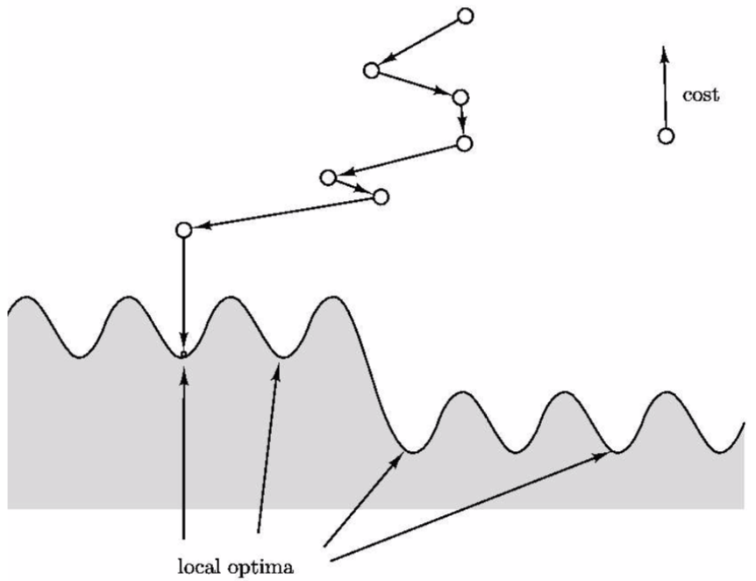
TSP, once more
Local searchを抽象的に表すとこんな感じ
局所最適解に到達するまで、コストを下げ続ける

Slide 14
TSP, once more
一般に、局所最適解に到達するまでの探索空間は不明
局所最適解にも質の良し悪しがあり、質の悪い解も多々ある
しかしながら、近傍の定義を真面目に設定すれば局所最適解は妥当な結果であるはず(切実な願い)
  経験上、local searchが様々な最適化問題で最高の成果を出していることは事実

Slide 15
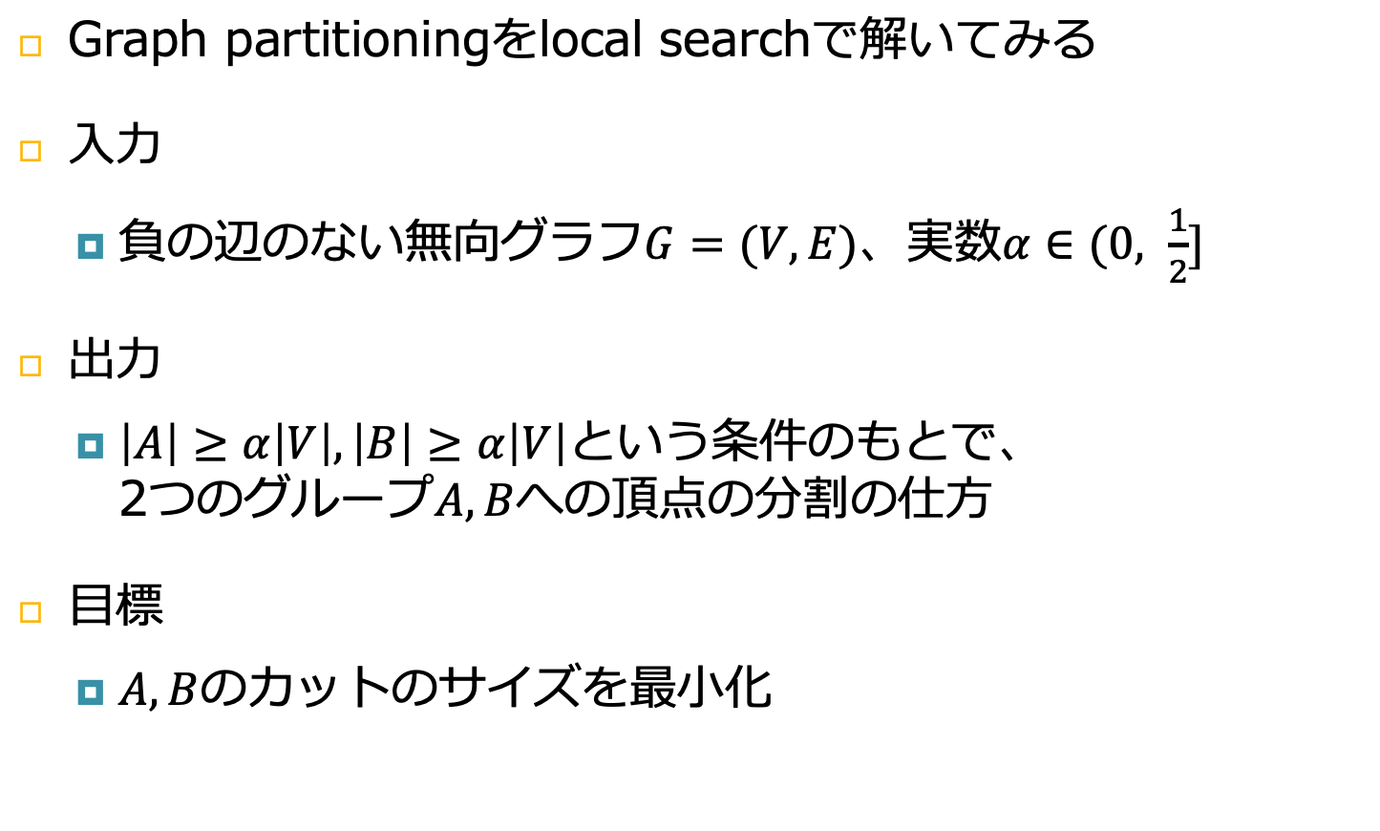
Graph partitioning
Graph partitioningをlocal searchで解いてみる
入力
  負の辺のない無向グラフ$G=(V,E)$、実数$α∈(0, \frac{1}{2}]$
出力
  $\left|A\right|≥α\left|V\right|,\left|B\right|≥α\left|V\right|$という条件のもとで、
  2つのグループ$A,B$への頂点の分割の仕方
目標
  $A,B$のカットのサイズを最小化

Slide 16
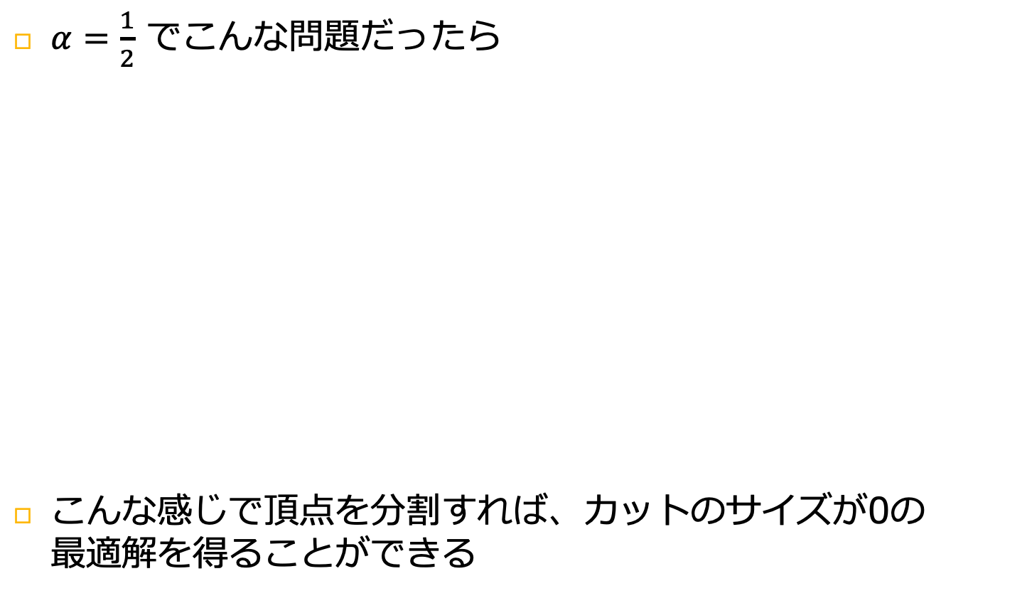
Graph partitioning
$α=\frac{1}{2}$ でこんな問題だったら
こんな感じで頂点を分割すれば、カットのサイズが0の
最適解を得ることができる

Slide 17
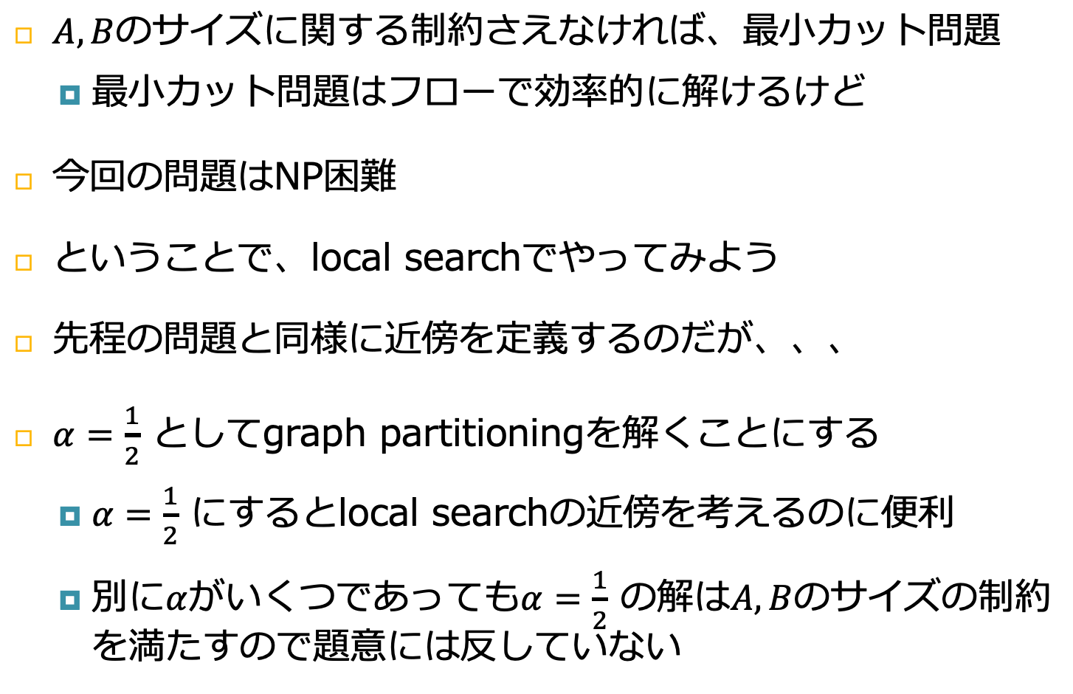
Graph partitioning
$A,B$のサイズに関する制約さえなければ、最小カット問題
  最小カット問題はフローで効率的に解けるけど
今回の問題はNP困難
ということで、local searchでやってみよう
先程の問題と同様に近傍を定義するのだが、、、
$α=\frac{1}{2}$ としてgraph partitioningを解くことにする
  $α=\frac{1}{2}$ にするとlocal searchの近傍を考えるのに便利
  別に$α$がいくつであっても$α=\frac{1}{2}$ の解は$A,B$のサイズの制約を満たすので題意には反していない

Slide 18
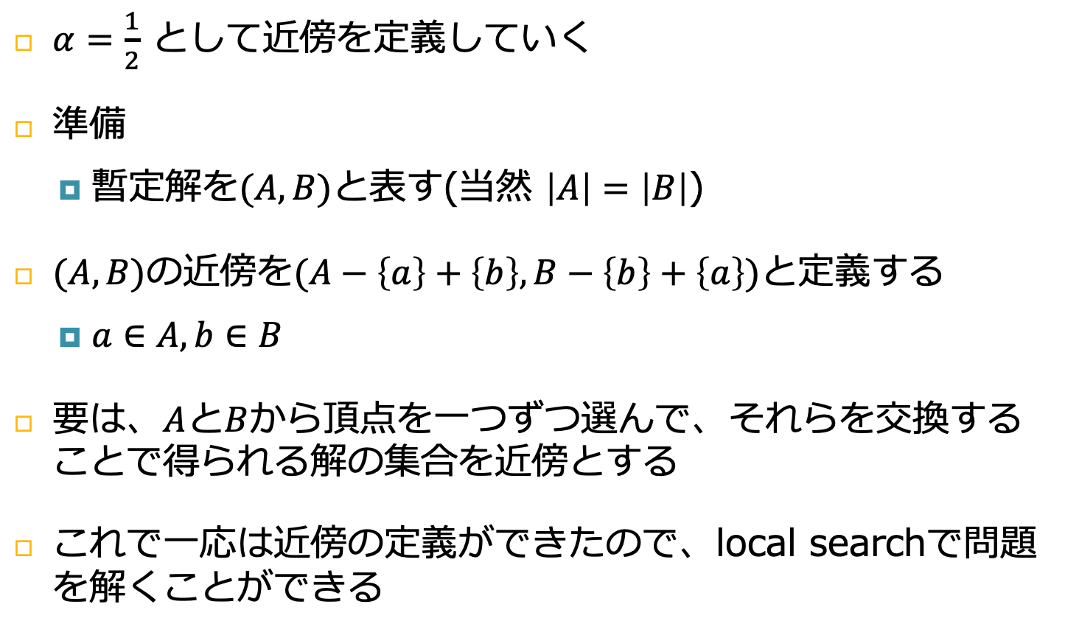
Graph partitioning
$α=\frac{1}{2}$ として近傍を定義していく
準備
  暫定解を$(A,B)$と表す(当然 $\left|A\right|=\left|B\right|$)
$(A,B)$の近傍を$(A−\left\{a\right\}+\left\{b\right\}, B−\left\{b\right\}+\left\{a\right\})$と定義する
  $a∈A, b∈B$
要は、$A$と$B$から頂点を一つずつ選んで、それらを交換することで得られる解の集合を近傍とする
これで一応は近傍の定義ができたので、local searchで問題を解くことができる

Slide 19
Graph partitioning
しかし、まだ改善の余地が多くある
  局所最適解の質
例えば、こんな局所最適解だったらコストは2

Slide 20
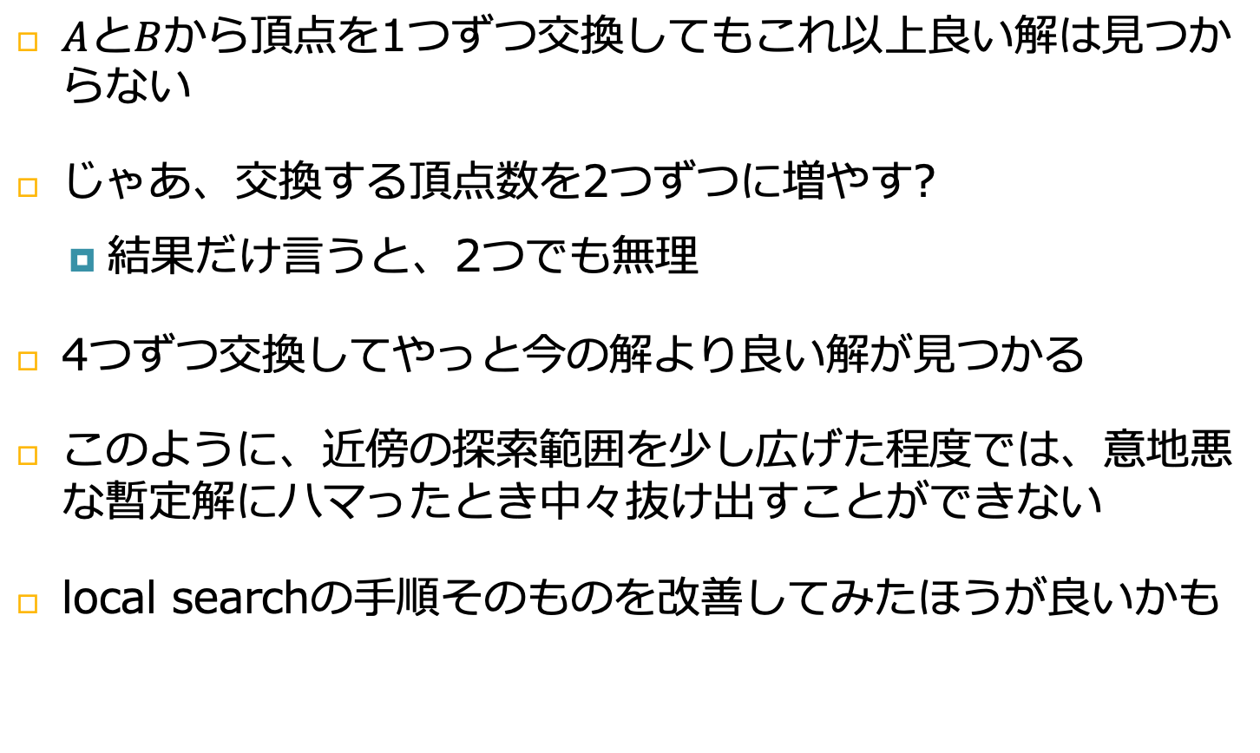
Graph partitioning
$A$と$B$から頂点を1つずつ交換してもこれ以上良い解は見つからない
じゃあ、交換する頂点数を2つずつに増やす?
  結果だけ言うと、2つでも無理
4つずつ交換してやっと今の解より良い解が見つかる
このように、近傍の探索範囲を少し広げた程度では、意地悪な暫定解にハマったとき中々抜け出すことができない
local searchの手順そのものを改善してみたほうが良いかも

